Slide 1
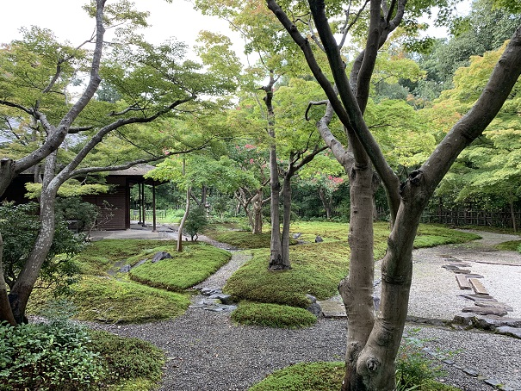
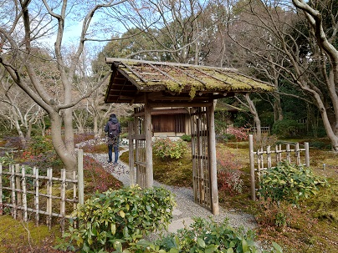
日本庭園アクションプラン策定に係る検討の経緯
資料４－１
上位計画 | ◆日本万国博覧会記念公園の活性化に向けた将来ビジョン（2015.11） （基本方針３）緑の中で人々が憩い活動し自然の美に感動する公園 ○日本の文化と美を体感できる質の高い日本庭園の整備 ・日本庭園の魅力を維持、向上させるための質の高い管理 ・見所となる美しい景観や園内の快適性の向上など日本庭園の新たな魅力を創出 ・４つの時代（上代、中世、近世、現代）の作庭技術と考え方を示し、特に景観の優れた見所「八景」を設定
庭園整備の基本方針 | 庭園改修計画 | ◆日本庭園改修基本計画（2016.3） （基本方針） ・園路のバリアフリー化 ・サインのユニバーサルデザイン化 ・ソフト展開による新たな魅力付け ○庭園全体の施設の整備方針を策定 ○八景別に施設整備を含む整備方針を策定
 | 植栽管理計画 | ◆日本庭園景観整備方針（2019-2023年） （第４次計画）（2019.3）※5ヶ年毎に作成 ・前計画（第３次計画）の段階でおよその骨格景観をつくってきたが、台風の影響により甚大な被害を受けたため、影響箇所を中心に作庭当初の設計意図と比較し、「作庭当初の見所回復」を長期的（優先的）な目標として設定 ・主要景観・見所ポイントを16景・58視点場で管理
◆50年経過を契機とした検証（2020年度）
○検証の視点
①文化財登録による効果・制限
②「現在」と「作庭意図/当初」の景観の整合性など
○検証結果
①効果:「保存」「活用」の意識向上、「認知度」の向上
制限:改修等に際して事前の届け出が必要
②「周辺建築物の増加」や「樹木の生長」、「施設の老朽化」などによる眺望・景観バランスの変化
○対応方針
①登録記念物への登録
②[ハード] 作庭意図・デザインの維持・継承
[植 栽] 眺望・景観回復に向けた植栽管理
[ソフト] 特色を活かしたイベント、プロモーションの実施
〇委員意見
・その時々の運営管理の考え方によって施設改修が行われてきた経過があり、揺れ動くことのない軸としても文化財登録は有効。
・今後は、「保全」と「活用」の両輪でバランスをとりながら進めていくことが大事。
【松の洲浜改修イメージ】
八景：心字池
八景：松の洲浜
16景・58視点場一覧図
◆日本庭園アクションプラン作成等のための基礎検討（2021年度）
○登録記念物への登録に向けた整理
・本質的価値の検討
・本質的価値を構成する要素の抽出
○バリアフリーの課題と対応策の検討
・基本的視点及び対応箇所の抽出
・対応策の検討など
◆2021年度の緑整備部会における主な意見
○本質的価値と構成要素について
・「最新の造園技術」の具体例について、素材や意匠も含めて調査し、可能なものは随時追加していくことが望ましい。
・各地の登録記念物の事例を調査し、本質的価値を保ちながら魅力向上ができる方策について検討することが望ましい。
・箇所が特定できないため構成要素としなかった植栽や施設については、「保存活用計画」の中で保存管理の方向性を検討してほしい。
○バリアフリー化について
・本質的価値を損なわないバリアフリー化の事例収集が必要である。
・バリアフリー化の際、復旧できるよう元の材料を損なわないことや記録を残すことが重要である。
・ハード改修については、庭園意匠を考慮した検討が必要。
・ハード・ソフト両方の対応策を詳細に検討する必要がある。
・ルート提示や魅力的な景観を紹介するバリアフリーマップの作成は早期に実現することが望ましい。
・指定管理者と連携してサポートを行う際には、魅力的な景観の紹介など多様な支援ができるよう、スタッフの体制づくりについても検討することが望ましい。
・ソフト対策は特にこれから進歩が期待され、ハード対策をソフト対策に置き換えられることも増えてくると考えられる。柔軟な対応や検討が必要。
◆日本庭園アクションプラン（2023.4策定予定）
登録記念物の登録（ 年度の登録を目指す）
○保存活用計画（案）の策定
・日本庭園の本質的価値と構成要素
・日本庭園の現状と課題
・保存管理の方向性と具体的取組（植栽や水景の維持保全等）
・活用の方向性と具体的取組（特色を活かしたイベント、プロモーション等）
・整備の方向性と具体的取組（施設等の保存修復、活用のための整備等）
○施設改修計画
・老朽化施設改修
⇒舗装(石張、アスファルト等)、池護岸、茶室門、石積花壇、模型など
・バリアフリー改修
⇒段差、舗装改修など
2023
【蓮池周辺本石舗装】
【茶室門】
「本質的価値を構成する要素」として抽出された茶庭
紅葉まつりライトアップ
（2021.11）
【中央休憩所前模型】
-7-

